Slide 1
Unidade 5

Slide 2
Reportagem
Sequências explicativas
meio no qual a explicação e a análise dos assuntos centrais são organizados;
nota-se uma intenção de explicitar “por que” e “como” ocorrem os fatos e os fenômenos tratados no texto.
relatam situações e fatos envolvendo pessoas, em um determinado tempo e espaço;
forma uma ação completa com começo, meio e fim.
Sequências narrativas

Slide 3
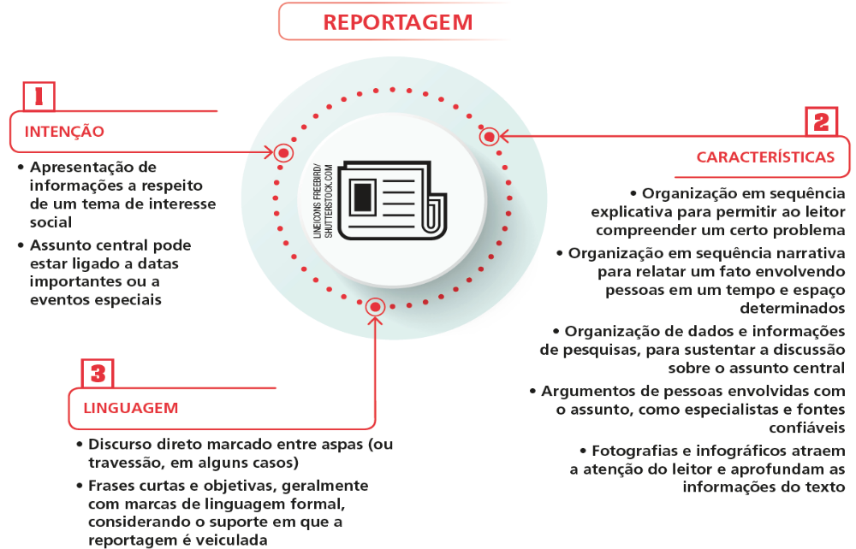

Slide 4


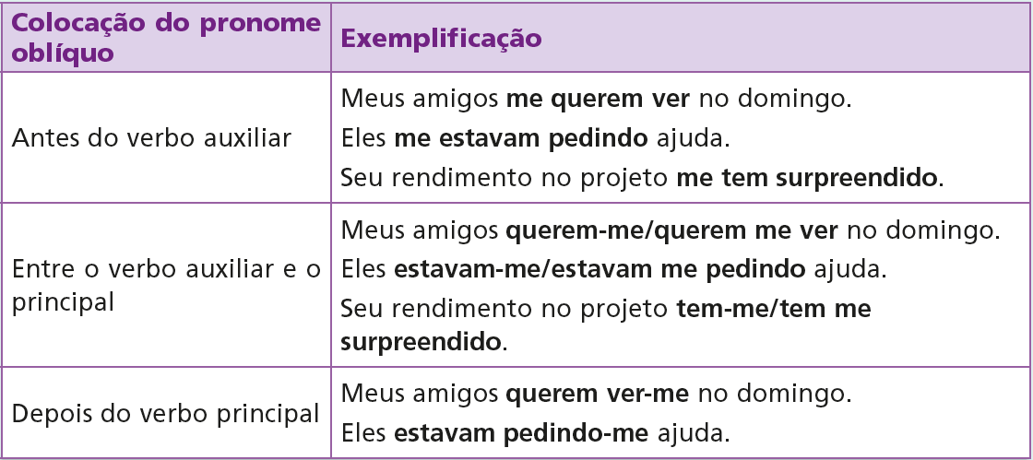
Colocação pronominal
A norma-padrão admite muitas possibilidades de colocação pronominal em locuções verbais.
O mais comum é inserir o pronome oblíquo entre o verbo auxiliar e o principal.
Não se aceita o pronome após o verbo principal no particípio.

Slide 5
Voz ativa
o sujeito pratica a ação verbal.
Voz passiva analítica
formada por sujeito paciente e verbo auxiliar seguido de particípio.
Voz passiva
o sujeito sofre a ação verbal;
há dois tipos de voz passiva:
Vozes verbais
Voz passiva sintética
formada por verbo transitivo direto ou verbo transitivo direto e indireto e pelo pronome apassivador se.
Voz reflexiva
se caracteriza pelo sujeito praticar e sofrer a ação verbal.

Slide 6
Exemplos:
Meu pai comprou um tênis por impulso.
(voz ativa)
Um cortador de grama foi comprado na promoção.
(voz passiva analítica)
Compra-se disco antigo.
(voz passiva sintética)
Eles se preparam para as compras conscientes.
(voz reflexiva)
Vozes verbais

Slide 7
Orações subordinadas adverbiais
desempenham a função de adjunto adverbial oracional da oração principal;
acrescenta-lhe circunstância de tempo, condição, comparação, finalidade.
oração subordinada adverbial temporal (circunstância de tempo)
(conjunção subordinativa adverbial temporal: quando)
“Quando uma compra é motivada por impulso,
simboliza tempo e dinheiro jogados fora.”
oração principal

Slide 8
Orações subordinadas adverbiais
oração subordinada adverbial condicional
(circunstância de condição)
(conjunção subordinativa adverbial condicional: se)
Se você fizer uma compra por impulso, vai se arrepender depois.
oração principal
oração principal
Aqueles compradores agem impulsivamente,
como agem todos os indivíduos sem educação para o consumo.
oração subordinada adverbial comparativa (circunstância de comparação)
(conjunção subordinativa adverbial comparativa: como)

Slide 9
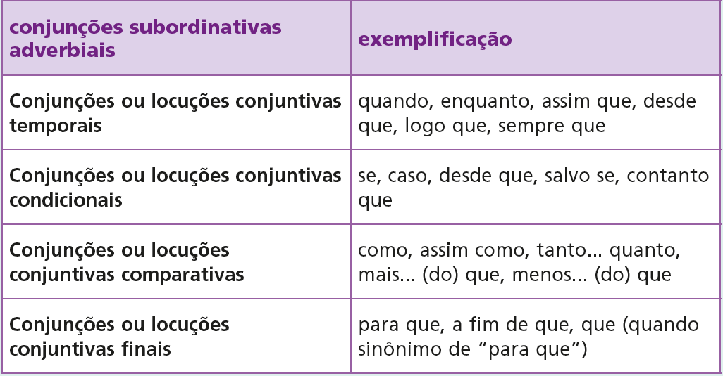
Orações subordinadas adverbiais
oração principal
Os compradores agem impulsivamente, para que satisfaçam a seus desejos.
oração subordinada adverbial final (circunstância de finalidade)
(locução conjuntiva subordinativa adverbial final: para que)
As conjunções ou locuções conjuntivas subordinativas adverbiais são fundamentais para a classificação das orações subordinadas adverbiais.

